Slide 1
新創圓夢網後臺操作說明
製作日期：2026年4月21日

Slide 2
目錄
新創圓夢網介紹
圓夢網註冊與登入
活動上傳操作說明

Slide 3
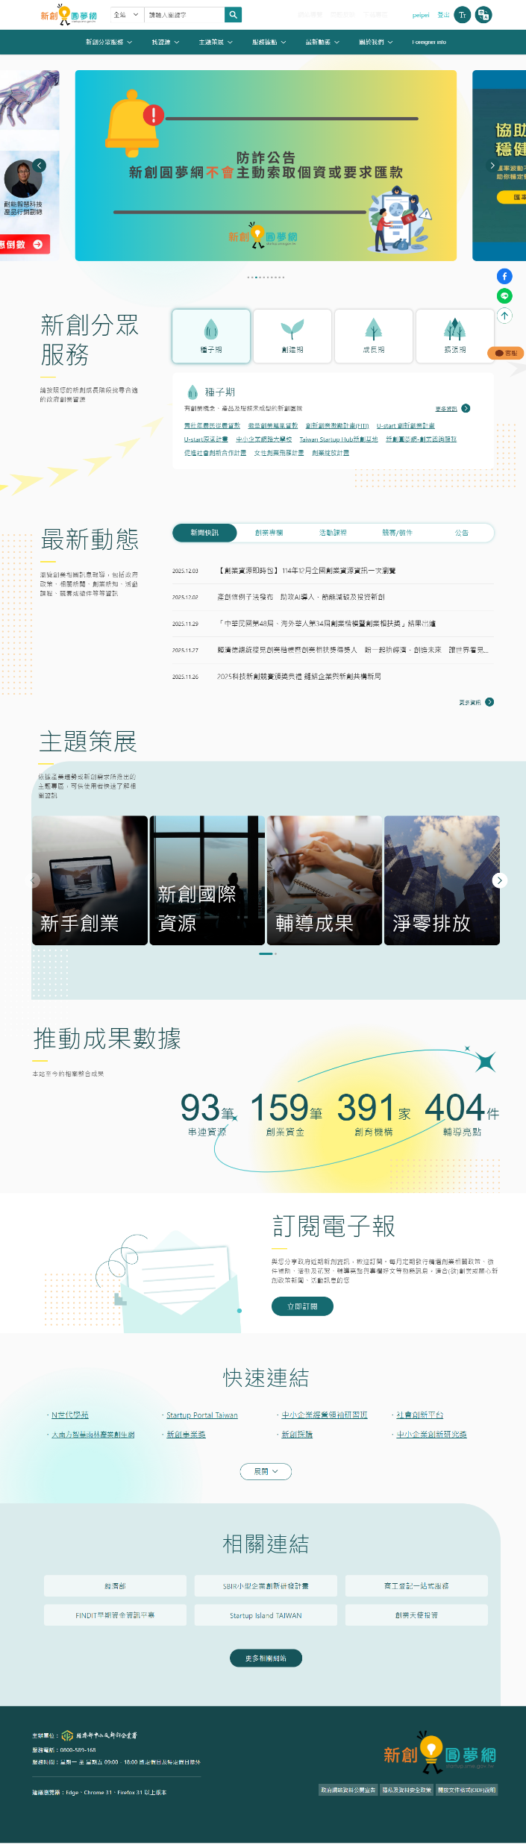
一、新創圓夢網介紹
全國第一
新創資源網站
01
創業政策廣宣
彙整中央及地方政府的創業資源，包括資金快搜、政府資源總覽、創業問答、創業補給站等專區資源，運用平台影響力，讓更多人認識創業服務
02
虛實整合
與實體新創基地與創業諮詢服務資源結合，提供線上與線下的全方位的創業支援
03
社群串聯
與創業社群單位合作，搭配新創生態圈、共好串聯社群活動，推廣新創資源及網站，達成大量曝光的效果
390+
150+
90+
創育機構
創業資金
政府資源

Slide 4
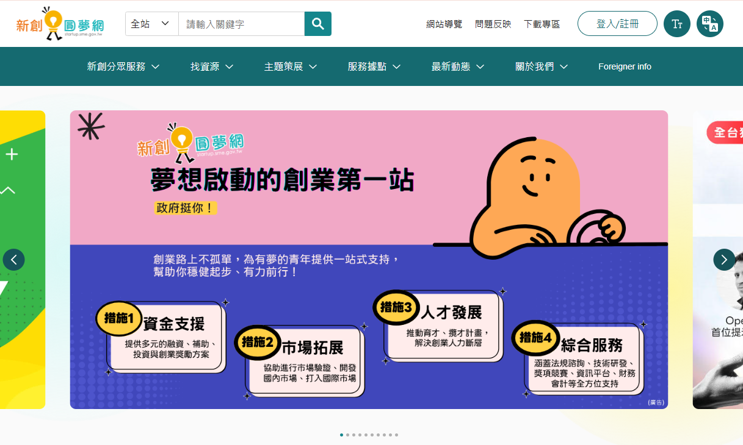
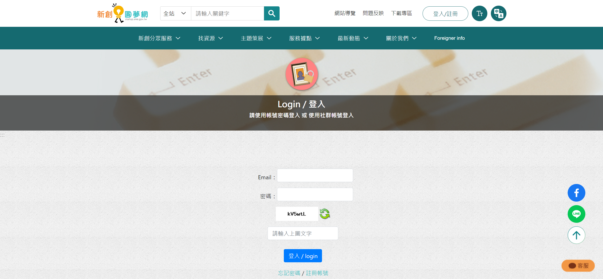
二、圓夢網註冊與登入(1/3)
１．會員註冊與登入
進入新創圓夢網(https://startup.sme.gov.tw/)
於圓夢網首頁右上角，點選【登入/註冊】，進入登入畫面(https://startup.sme.gov.tw/home/modules/login/) ，建議使用Chrome瀏覽器開啟，呈現之視覺效果較佳。
如是首次使用，請【註冊帳號】，申請新會員。
已經完成註冊的會員，可直接輸入當初註冊的Email、密碼及圖形驗證碼進行會員登入

Slide 5
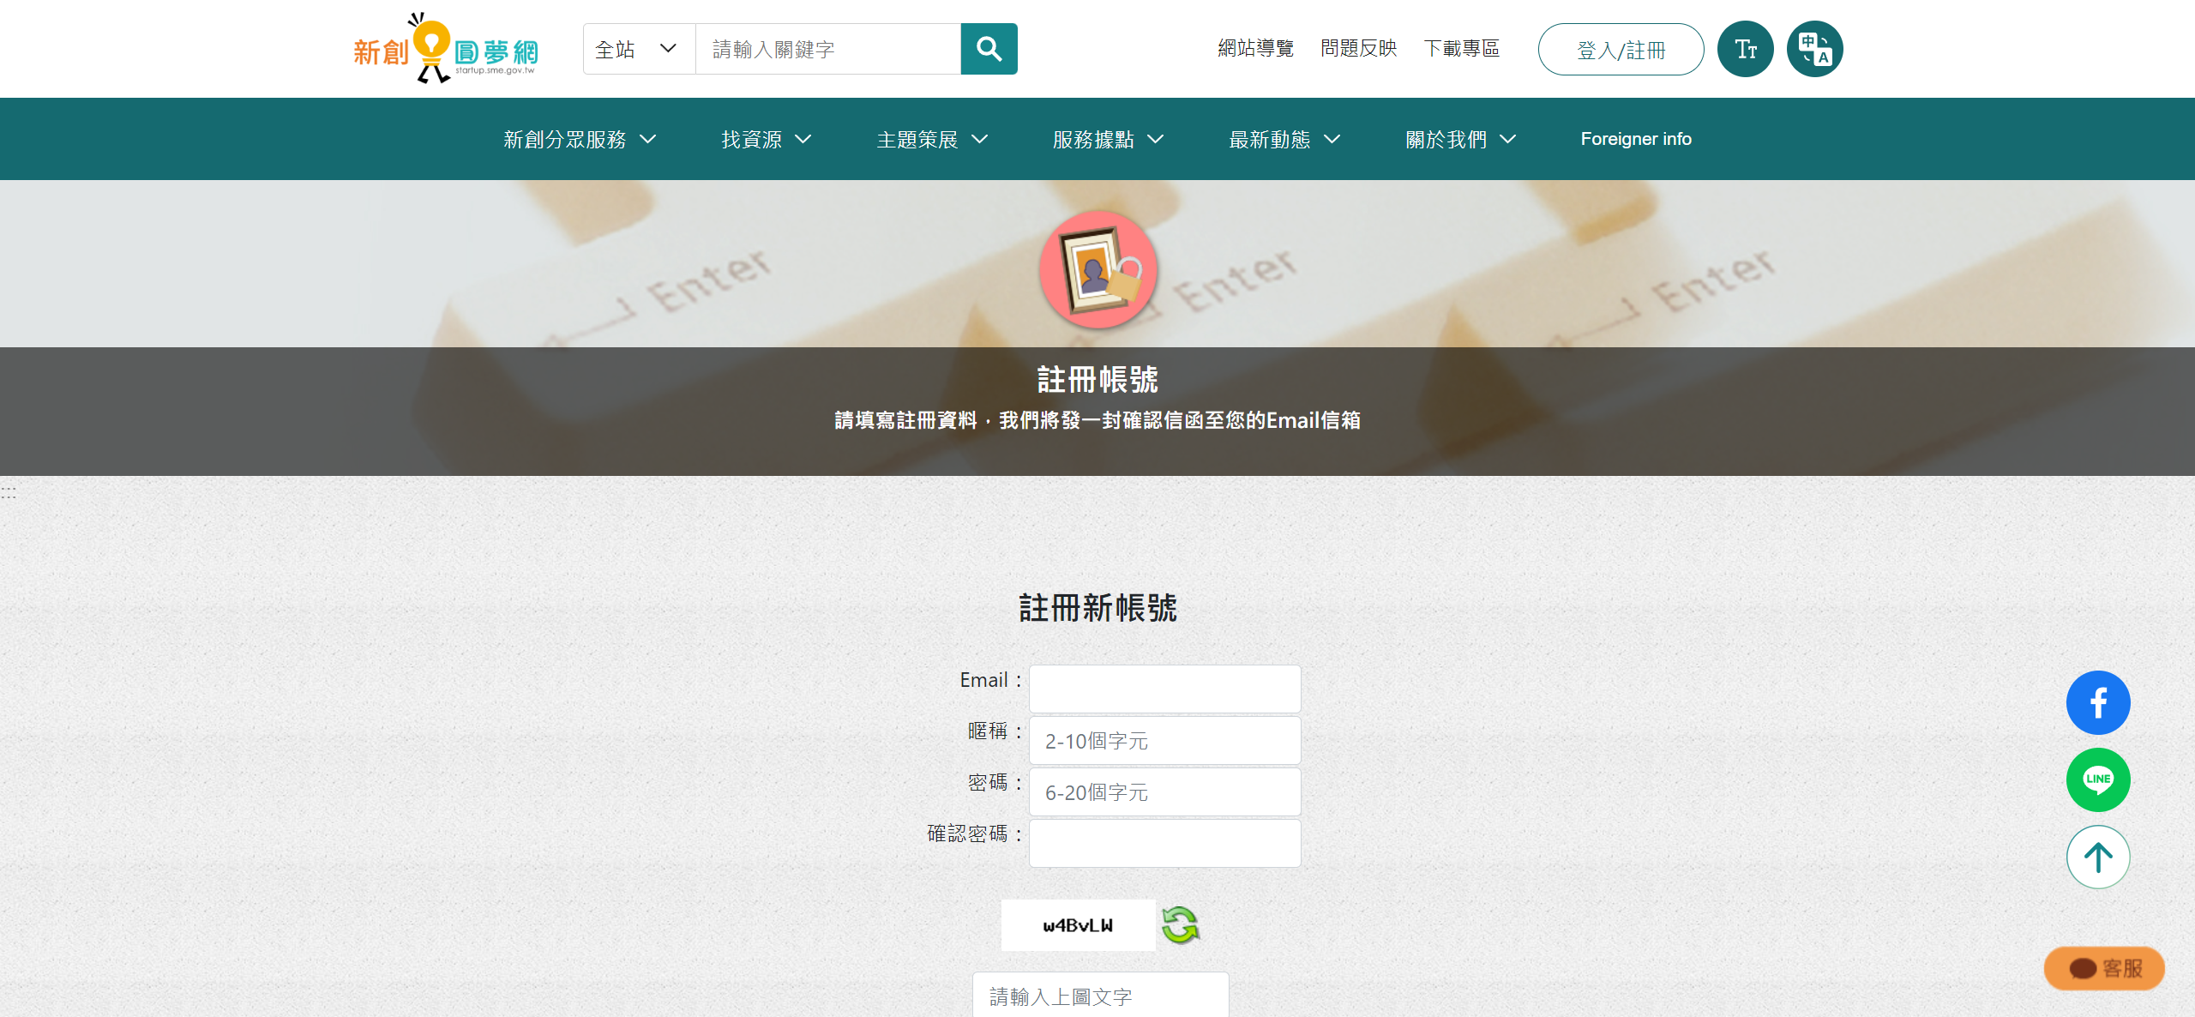
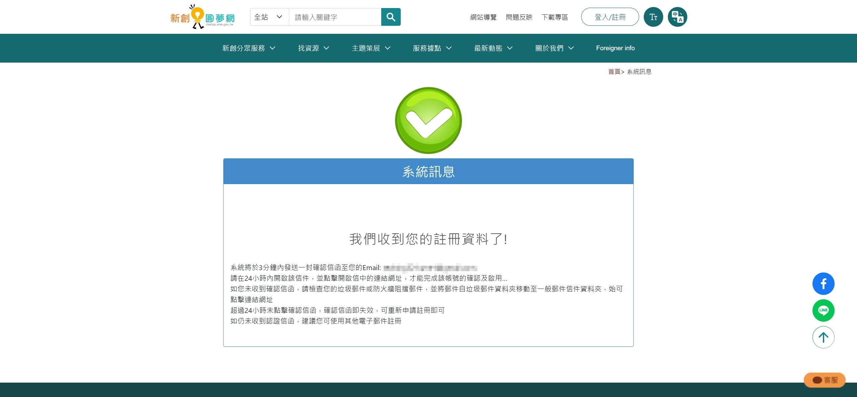
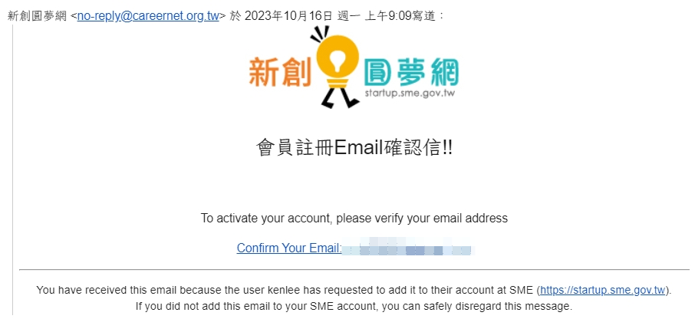
二、圓夢網註冊與登入(2/3)
2．會員如何註冊
請依序填寫註冊資訊：
填寫您的E-mail電子郵件作為本站的登入帳號
可自行輸入暱稱(2-10個字元)，此將作為會員顯示名稱
自訂密碼(6-20個任意字元組合)，並再一次輸入相同密碼進行二次確認
請詳閱本站的使用者條款和隱私權政策並勾選同意
完成上述欄位後請按【送出/submit】，完成會員資料註冊。
自您註冊的E-mail電子郵件信箱收取驗證碼認證信件，於24小時內點擊驗證連結，以完成網站會員註冊。
點擊完成驗證

Slide 6
二、圓夢網註冊與登入(３/3)
3．會員註冊常見問題
Q：我沒有收到【會員註冊Email確認信】?
A：請檢查《垃圾郵件信箱》，或是郵件網域遭防火牆阻擋，請嘗試使用其他類型電子郵件註冊。
Q：我有收到【會員註冊Email確認信】，但是無法按點擊註冊確認?
A：如果您的【會員註冊Email確認信】 被歸納在《垃圾郵件信箱》，請將信件從《垃圾郵件信件》移動至《一般收件匣》，才可以點擊註冊確認。
Q：我有收到【會員註冊Email確認信】，但是點擊確認信已經失效了?
A：如果您未於24小時內完成會員註冊程序， 【會員註冊Email確認信】將自動失效，請重新使用原電子郵件重新註冊就可以了。
如果您還是無法解決問題，請將發生的狀況記錄並截圖(包含網址)，反應給新創圓夢網維護單位。
新創圓夢網聯繫窗口
免付費專線：0800-589-168分機3
sme@careernet.org.tw
或洽執行團隊：
新創總會：
陳專員 (02)23328558#310；310@careernet.org.tw
洪組長 (02)23328558#368；368@careernet.org.tw

Slide 7
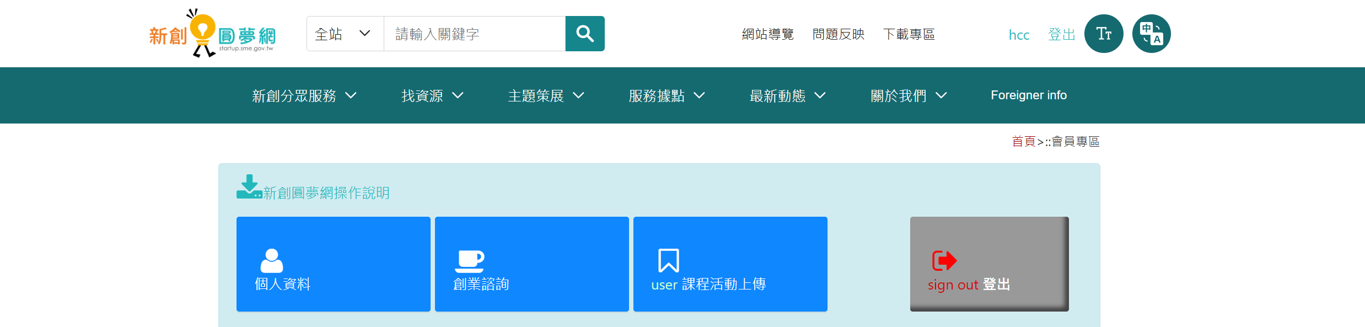
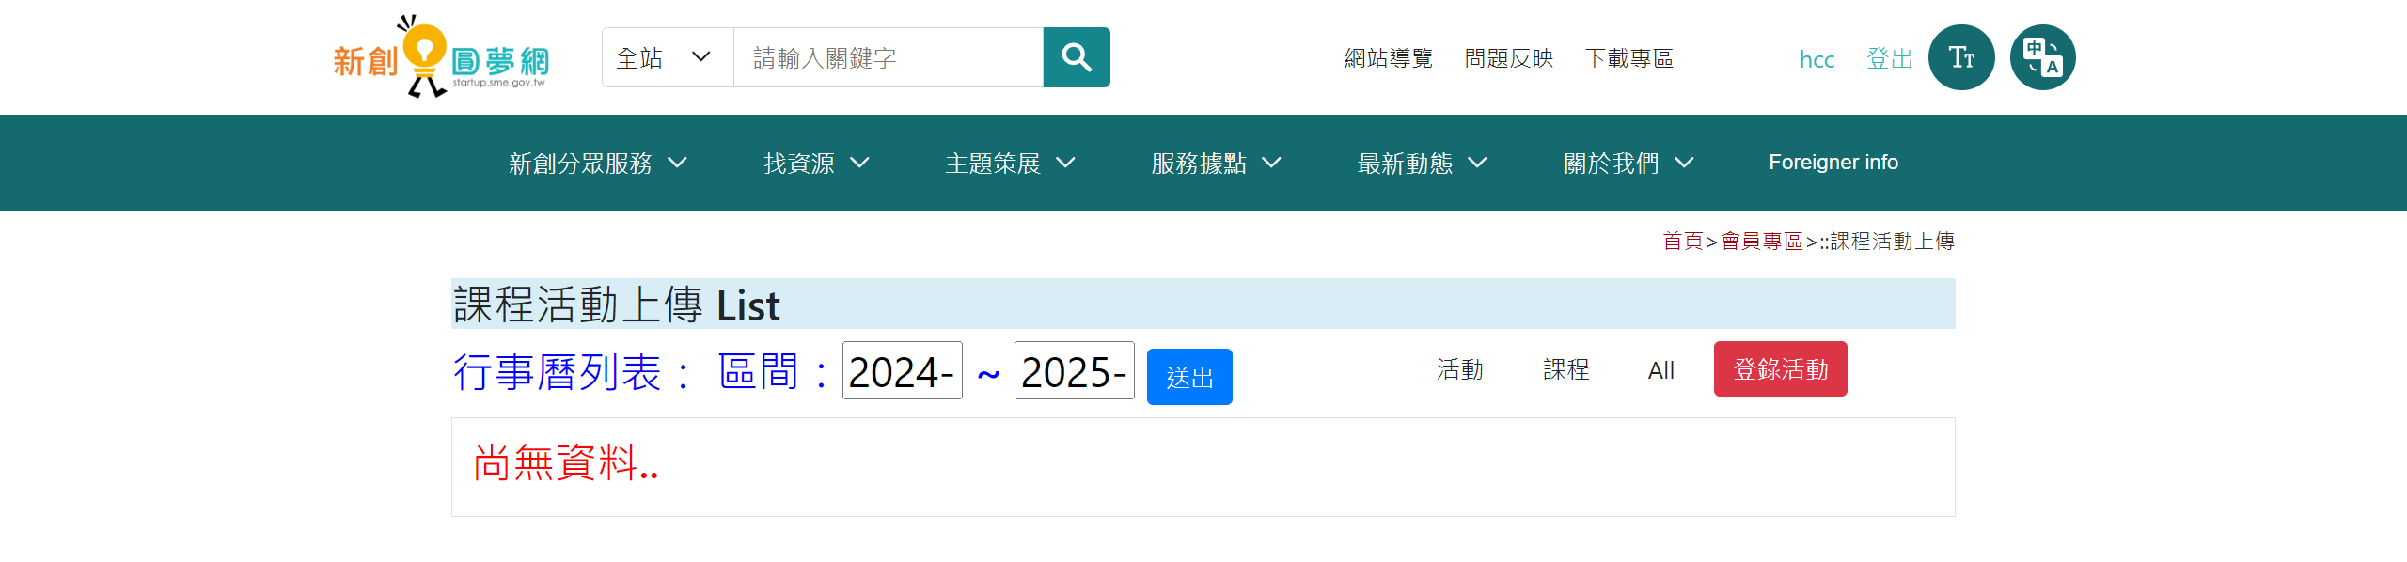
三、活動上傳操作說明(1/3)
1．進入路徑
一般基本資料介面(藍色)：
個人資料：可修改密碼
創業諮詢：創業諮詢服務申請使用
課程活動上傳：刊載創業相關課程活動訊息。
點擊進入
點擊進入申請刊登

Slide 8
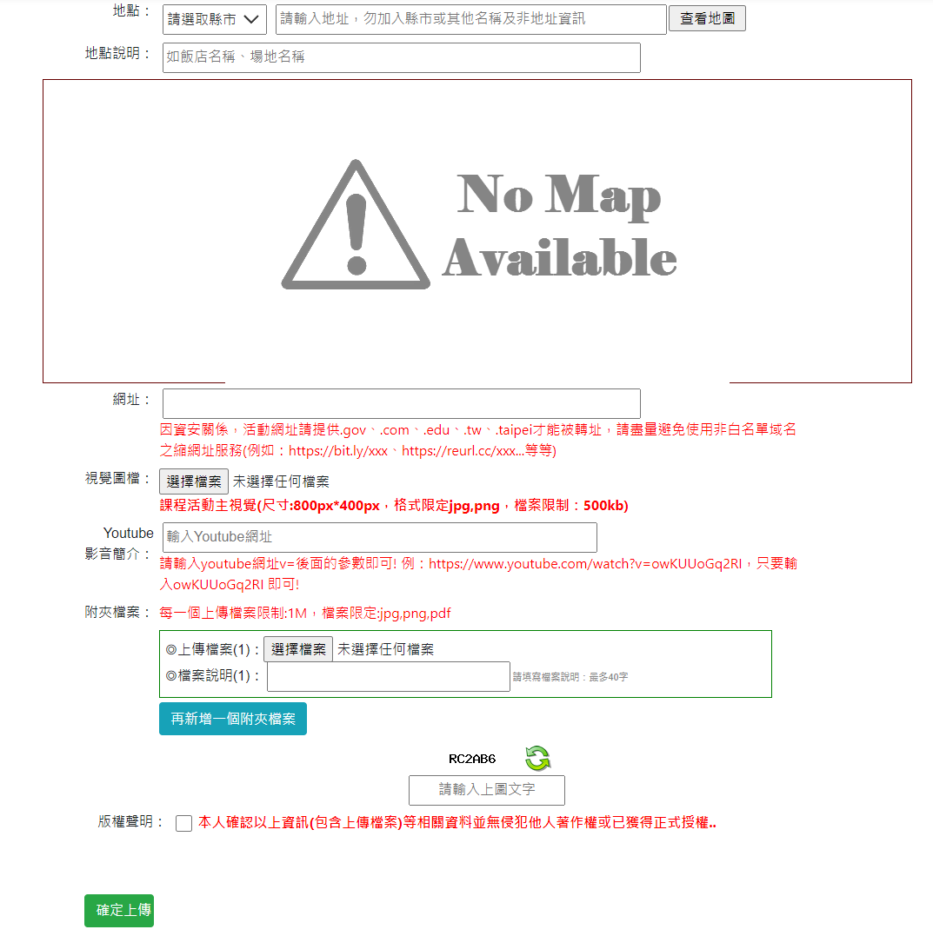
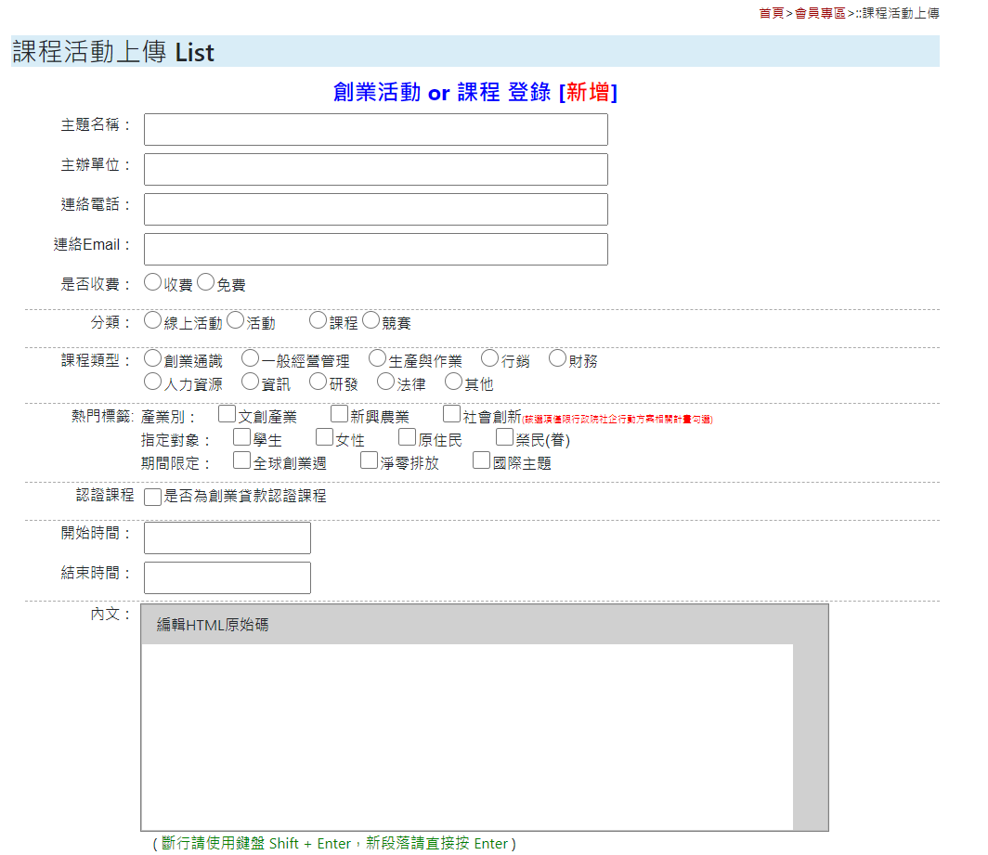
三、活動上傳操作說明(2/3)
2．輸入活動課程資訊
請依照表單欄位輸入相對應資訊，內文部分可善用免費網路工具(html編輯器)來編輯內文格式後，再點擊編輯html原始碼進行貼上。
(請留意，請勿使用😃👉❤⚠✅🕐💬⭐👍🙏🔸🎯🎉🎁…等等貼圖，以及項目符號或編號清單等語法，若使用會造成無法送出或內文空白等錯誤情形）
點擊後送出

Slide 9
三、活動上傳操作說明(3/3)
3．刊登活動須知
★刊載內容範疇
與「新創」、「創業」議題相關之活動，例如：國內或海外參展徵選、創業相關展覽、研討會、競賽選拔、培訓課程、說明會、座談會、輔導活動、國際活動、創業論壇、記者會、頒獎典禮等等活動。(※禁止傳直銷、非法活動)
★編輯注意事項
請勿直接將臉書、其他網站等文字複製後貼入本網站之內文編輯框，建議於複製內容後滑鼠按右鍵，選擇「純文字貼上」，或可將欲張貼之文字貼上電腦內建的記事本軟體再從記事本複製、貼上編輯框，再於本網站編輯框進行調整排版。
請勿於標題、內文等處插入小圖示(icon)，舉例：😃👉❤⚠✅🕐💬⭐👍🙏🔸🎯🎉🎁…等或請勿使用項目符號或編號清單功能等，若有以上情形，會造成無法送出或內文空白等錯誤情形。
編輯介面有相關紅字注意事項，建議可留意相關說明。
如有需要進一步編輯格式，可善用免費網路工具(html編輯器)來編輯內文格式後，再點擊編輯html原始碼進行貼上。
★聯繫窗口
操作時遇到問題可洽執行單位-新創總會窗口：
(02)2332-8558分機310陳小姐，310@careernet.org.tw
(02)2332-8558分機120陳先生，120@careernet.org.tw (資訊技術問題)

Slide 10
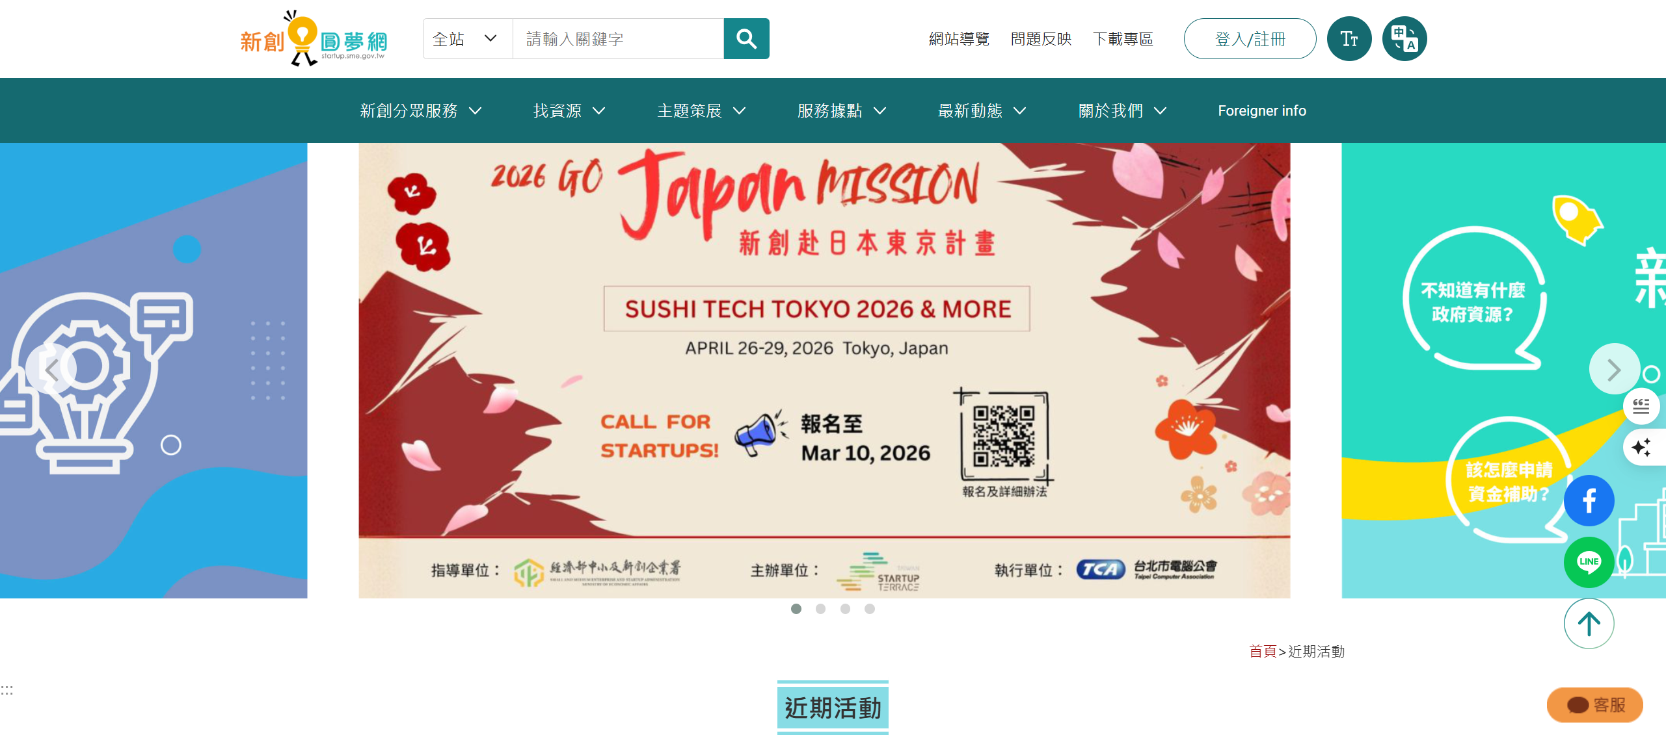
4．刊登活動輪播BANNER須知
請完成活動上架後，再來信提供BANNER圖檔
尺寸為1200*600PX
Banner刊登窗口：
(02)2332-8558分機310陳小姐，310@careernet.org.tw

